Slide 1
DEPARTAMENTO DE SEGURIDAD Y DEFENSA
CARRERA DE INGENIERÍA EN SEGURIDAD, MENCIÓN PÚBLICA Y PRIVADA
TEMA: ANÁLISIS DE RIESGOS OCUPACIONALES QUE PUEDEN AFECTAR AL PERSONAL DE LA UNIDAD EDUCATIVA DR. TELMO HIDALGO, UBICADA EN LA PROVINCIA DE PICHINCHA, CANTÓN RUMIÑAHUI. PROPUESTA
AUTOR: CRISTIAN GUAYASAMÍN
DIRECTOR: CRNL. S.P. VÁSQUEZ BRIONES, RENÉ PATRICIO MGT

Slide 2
ÍNDICE
CAPITULO I – EL PROBLEMA
CAPITULO II – MARCO REFERENCIAL
CAPITULO III – METODOLOGÍA DE INVESTIGACIÓN
CAPITULO IV – ANÁLISIS E INTERPRETACIÓN DE RESULTADOS
CAPITULO V – CONCLUSIONES Y RECOMENDACIONES
CAPITULO VI – PROPUESTA

Slide 3
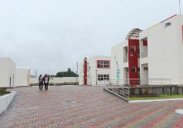
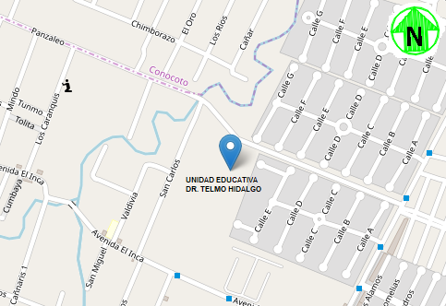
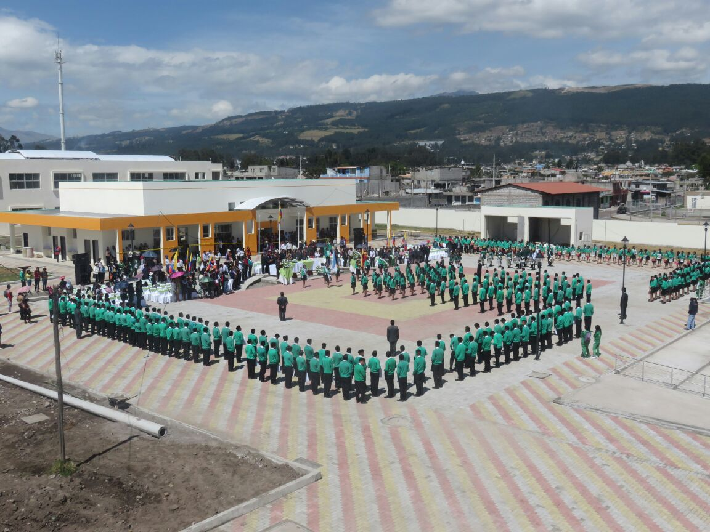
DESCRIPCIÓN DEL ESTABLECIMIENTO EDUCATIVO
UNIDAD EDUCATIVA DEL MILENIO DR. TELMO HIDALGO DÍAZ
Área | N° Empleados
Administrativa | 9
DECE | 4
Docentes | 66
Total | 80
Personal Masculino | 25
Personal Femenino | 55

Slide 4
CAPITULO I
EL PROBLEMA

Slide 5
FORMULACIÓN DEL PROBLEMA
OBJETIVOS
Riesgos Laborales
Consecuencias
Impacto Falta de SG- SSO
General
Identificar y proponer
Específicos
Examen inicial
Análisis de riesgos
Planificación
JUSTIFICACIÓN
No existe estudio técnico

Slide 6
VARIABLE INDEPENDIENTE
Variable
Dimensiones
Indicadores
Instrumento

Slide 7
VARIABLE DEPENDIENTE
Variable
Dimensiones
Indicadores
Instrumento

Slide 8
CAPITULO II
MARCO REFERENCIAL

Slide 9
MARCO TEÓRICO
Seguridad y Salud en el Trabajo
Cultura de Prevención
Factores de Riesgo Laboral
SG – Seguridad y Salud Ocupacional
Técnicas Preventivas
Medio Ambiente de Trabajo
Técnica no médica
Cortés (2009)
Campo Interdisciplinario
Secr. de Trab., Prev., Social México (2017)
Triple Implicación
Montoya, Piza & Alzaga (2009)
Entorno Interior y Extralaboral
Betancourt (1999)
Variables
Álvarez & Faizal (2012)
Clasificación
Álvarez & Faizal (2012)
Ciclo Deming
OIT (2011)
SG – Modelo Ecuador
Jaramillo (2008)
Técnicas Analíticas
Gea (2017)
Técnicas Operativas
Gea (2017)
Pirámide Sostenida
OIT (2014)
3 pilares fundamentales
OIT (2014)

Slide 10
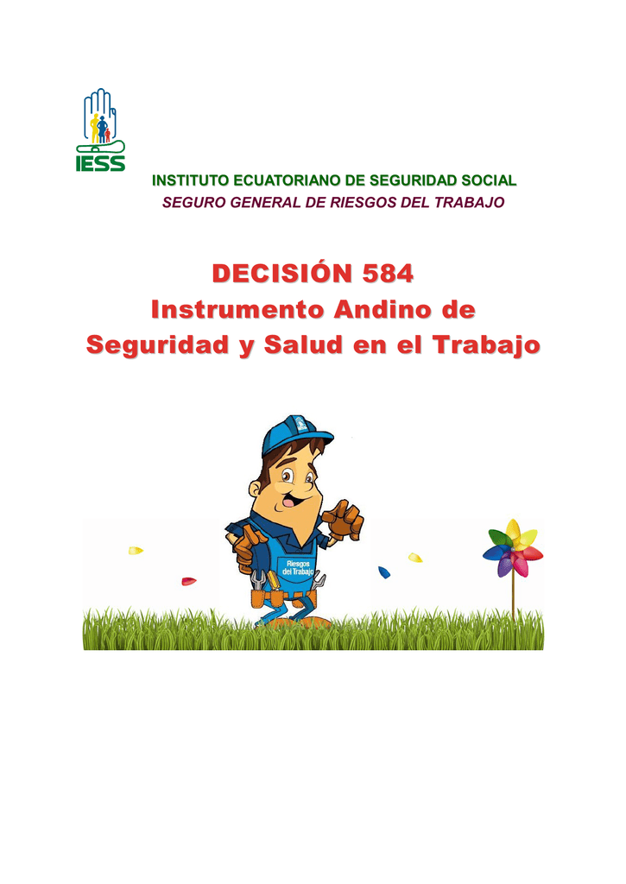
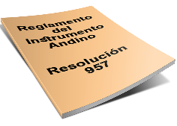
MARCO LEGAL
Art. 32 - Salud
Art. 33 - Derecho Trabajo
Art. 326 - Empleo Digno
CVN 120 - Higiene en Oficinas
CVN 148 - Protección de Trabajadores contra riesgos profesionales
Tratados Internacionales CAN
Art. 11 - Medidas SG-SSO
Art. 12 - Cumplimiento
Art. 13 – Organismos Paritarios
Art. 10 – Actuación Comité
Art. 12 – Constitución Comité
CONTINÚA

Slide 11
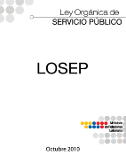
MARCO LEGAL
Leyes Nacionales
Art. 38 – Riesgos a cargo del empleador
Art. 23 - Derechos de los servidores públicos
Art. 11 - Deberes de los empleadores
Art. 16 - Servicios Médicos de la empresa
Art. 10 - Deberes en materia de SSO y gestión de riesgos
CONTINÚA

Slide 12
MARCO LEGAL
Art. 53 - Reglas de acción preventiva
Parámetros para señalética de seguridad
Eje 1 => Objetivo 1, Política 7 => Garantías de Trabajo

Slide 13
CAPITULO III
METODOLOGÍA DE INVESTIGACIÓN

Slide 14
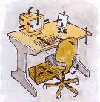
TIPO DE ESTUDIO
Bibliográfico
Exploratorio
De Campo
Descriptivo

Slide 15
MÉTODO DE INVESTIGACIÓN
POBLACIÓN
Enfoque Cualitativo
Enfoque Cuantitativo
N° Empleados
Área
9
Área Administrativa
4
DECE
66
Área Docente
80
Total

Slide 16
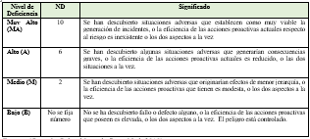
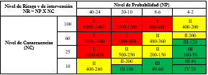
FUENTES Y TÉCNICAS DE RECOLECCIÓN DE INFORMACIÓN
Lista de Comprobación
Metodología de Análisis y Evaluación de Riesgos Ocupacionales
Encuesta
Observación Directa

Slide 17
CAPITULO IV
ANÁLISIS E INTERPRETACIÓN DE RESULTADOS

Slide 18
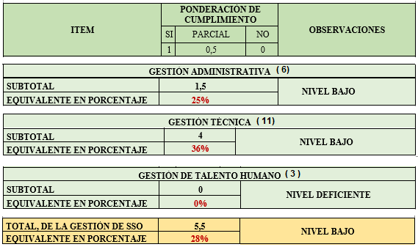
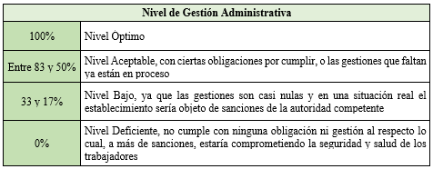
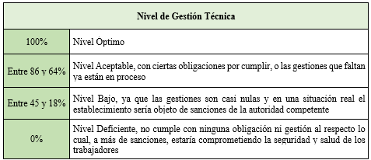
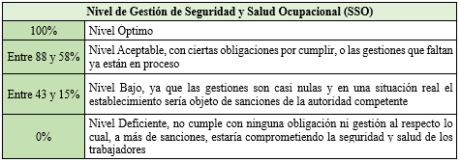
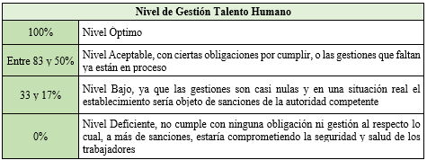
RESULTADO DE LA LISTA DE COMPROBACIÓN

Slide 19
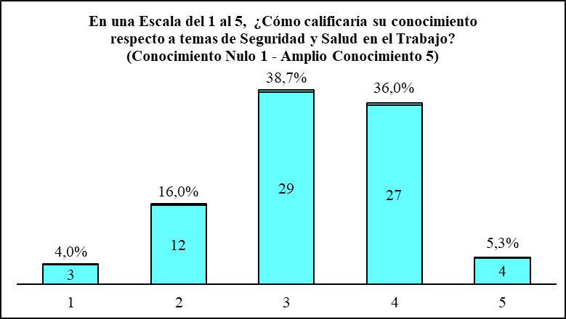
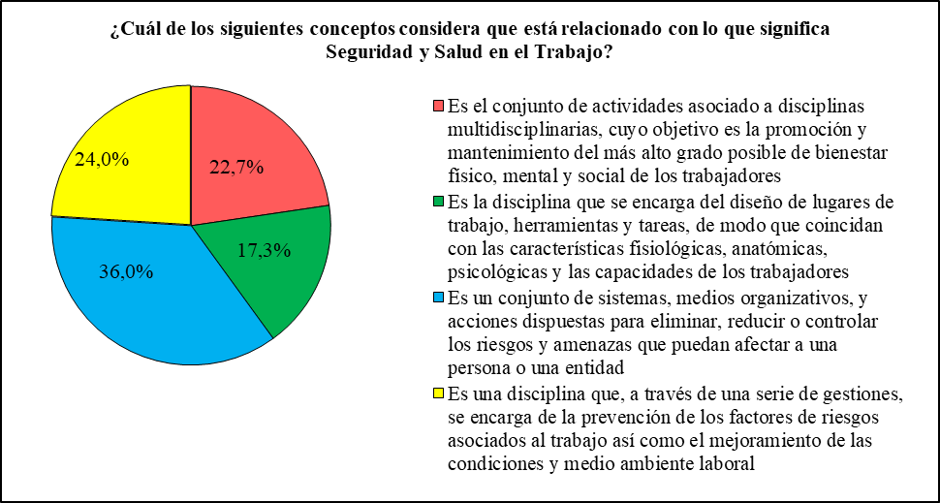
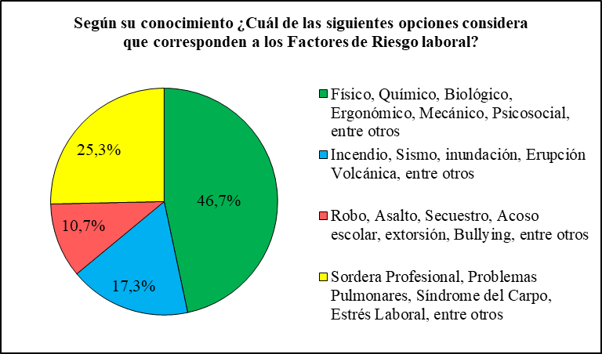
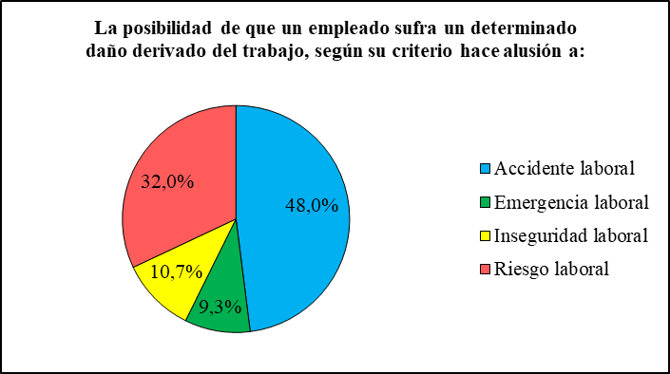
RESULTADO DE LA ENCUESTA
Conocimiento y conceptos básicos de SSO
CONTINÚA

Slide 20
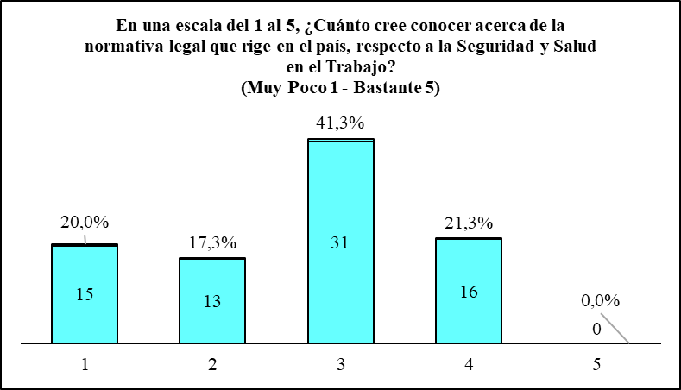
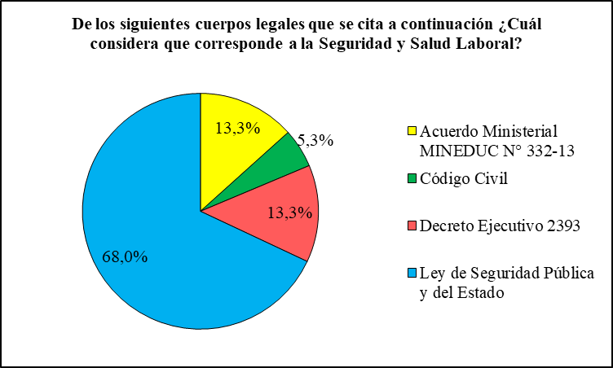
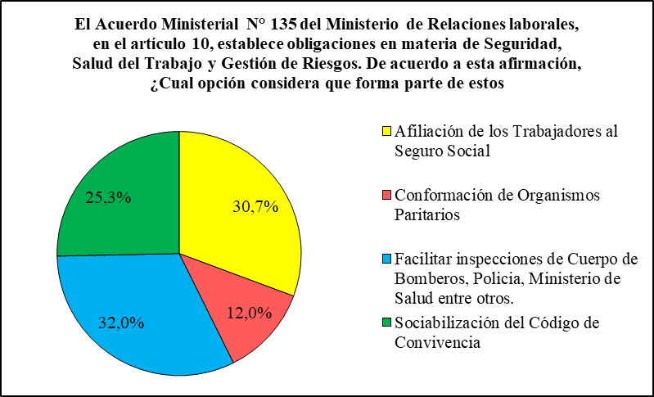
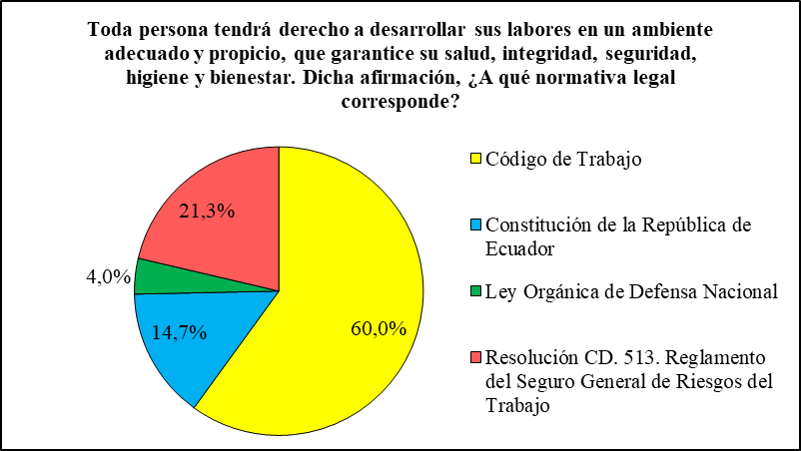
RESULTADO DE LA ENCUESTA
Conocimiento respecto a la Normativa Legal de SSO
CONTINÚA

Slide 21
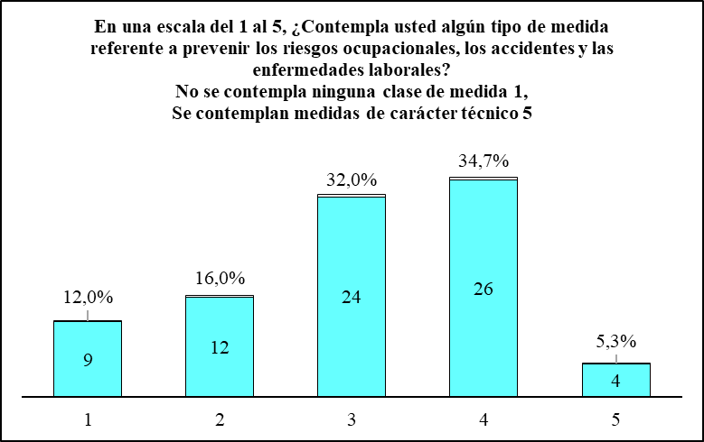
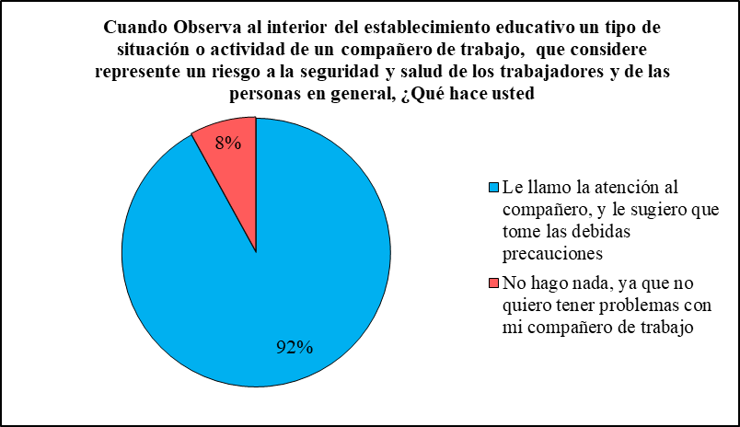
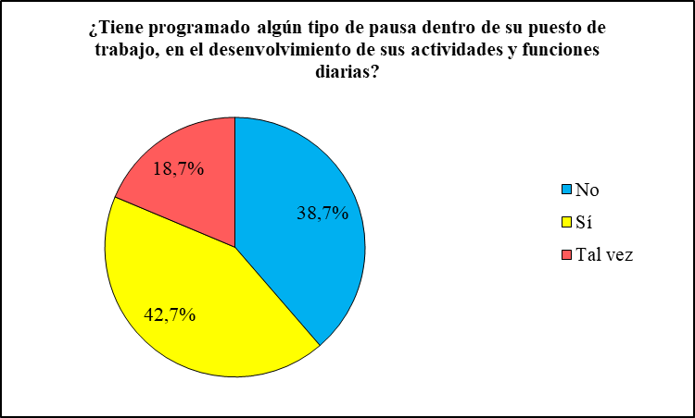
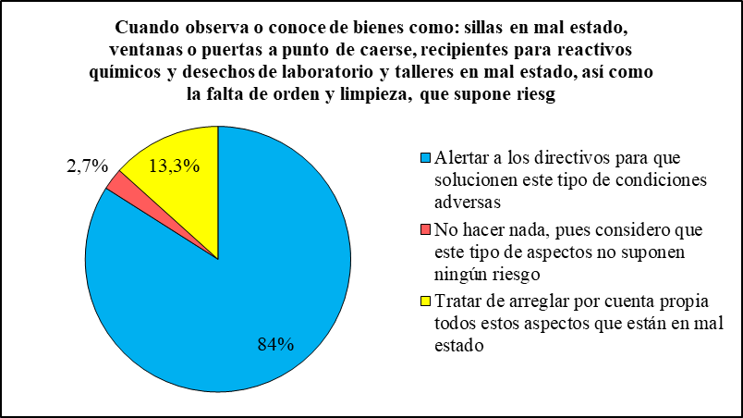
RESULTADO DE LA ENCUESTA
Medidas Preventivas contempladas

Slide 22
RESULTADO DE LA METODOLOGÍA DE IDENTIFICACIÓN DE PELIGROS Y VALORACIÓN DE RIESGOS
Factores de Riesgo | Nivel del Riesgo
 | I | II | III | IV | Total, general
 | No aceptable | Aceptable con control específico | Aceptable | Aceptable
BIOLÓGICO |  |  | 10 | 2 | 12
CONDICIONES DE SEGURIDAD Y EMERGENCIAS MAYORES |  | 13 | 10 | 7 | 30
ELÉCTRICO |  | 4 |  |  | 4
ERGONÓMICO |  | 38 | 38 | 10 | 86
FISICO |  | 7 |  | 1 | 8
MECÁNICO | 2 | 7 | 15 | 6 | 30
PSICOSOCIAL |  |  | 91 | 199 | 290
QUÍMICO |  | 5 | 6 |  | 11
Total, general | 2 | 74 | 170 | 225 | 471

Slide 23
CAPITULO V
CONCLUSIONES Y RECOMENDACIONES

Slide 24
CONCLUSIONES
Nivel SG – SSO Establecimiento Educativo
Nivel conocimiento Establecimiento Educativo
Medidas Preventivas
Niveles de Riesgo

Slide 25
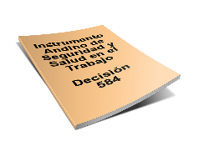
RECOMENDACIONES
SG – SSO Institución
Información e inducción
Capacitación Prevención
Medidas

Slide 26
CAPITULO VI
PROPUESTA

Slide 27
OBJETIVOS
General
Específicos
Establecer
Constituir
Impulsar
Desarrollar

Slide 28
DESARROLLO DE LA GESTIÓN ADMINISTRATIVA
Comité de Seguridad e Higiene en el Trabajo
Representantes al Comité por parte del empleador
Representantes al Comité por parte de los empleados
Presidente: Inspector/a General
Secretario/a: Docente BT – Electromecánica Automotriz
CONTINÚA

Slide 29
DESARROLLO DE LA GESTIÓN ADMINISTRATIVA
Responsable de Prevención de Riesgos
Servicio Médico

Slide 30
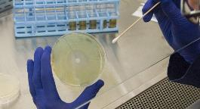
DESARROLLO DE LA GESTIÓN TÉCNICA
Factores de Riesgo Biológico
Medidas de Control y Prevención

Slide 31
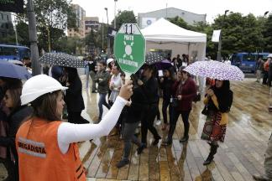
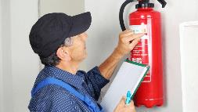
DESARROLLO DE LA GESTIÓN TÉCNICA
Condiciones de Seguridad y Emergencias Mayores
Medidas de Control y Prevención

Slide 32
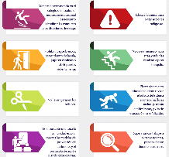
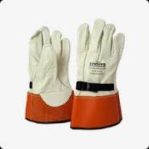
DESARROLLO DE LA GESTIÓN TÉCNICA
Factores de Riesgo Eléctrico
Medidas de Control y Prevención

Slide 33
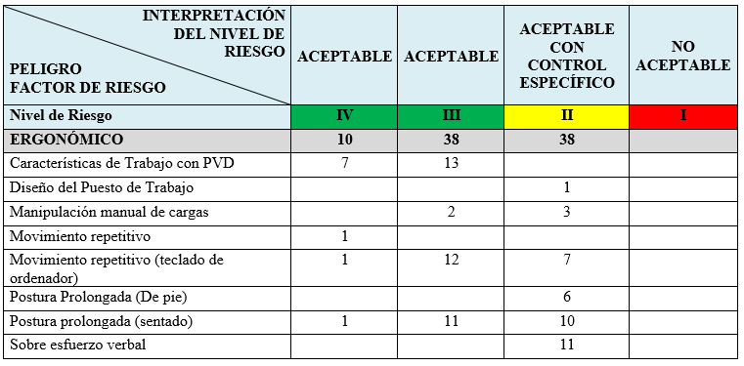
DESARROLLO DE LA GESTIÓN TÉCNICA
Factores de Riesgo Ergonómico
CONTINÚA

Slide 34
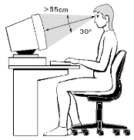
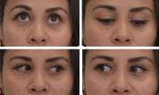
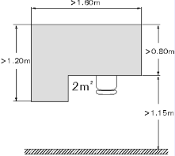
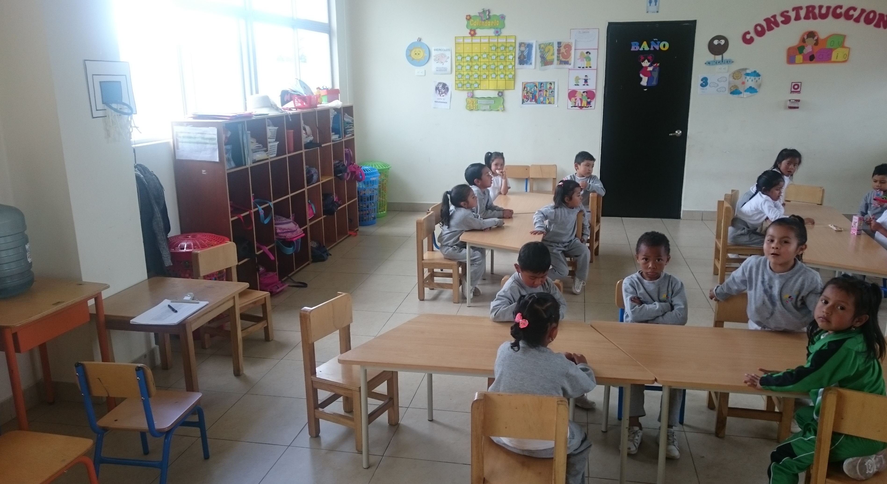
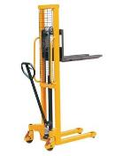
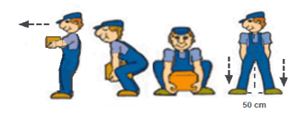
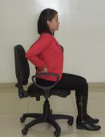
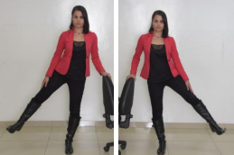
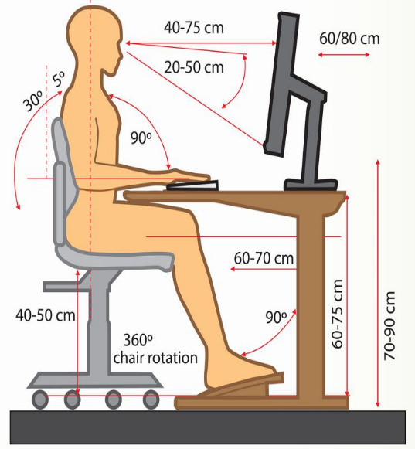
DESARROLLO DE LA GESTIÓN TÉCNICA
Factores de Riesgo Ergonómico
Medidas de Control y Prevención

Slide 35
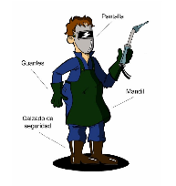
DESARROLLO DE LA GESTIÓN TÉCNICA
Factores de Riesgo Físico
Medidas de Control y Prevención

Slide 36
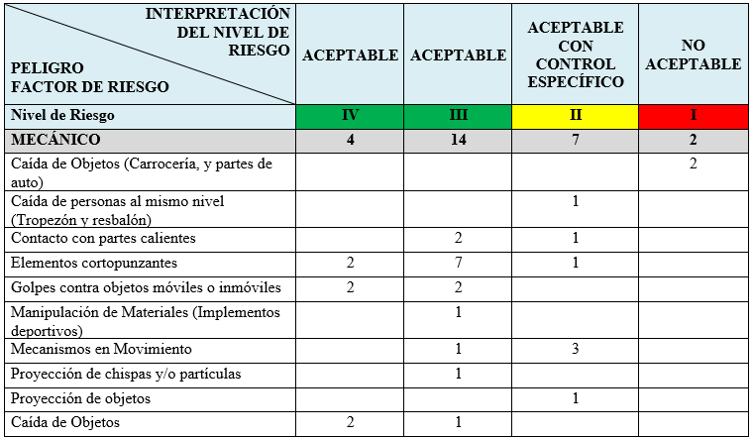
DESARROLLO DE LA GESTIÓN TÉCNICA
Factores de Riesgo Mecánico
CONTINÚA

Slide 37
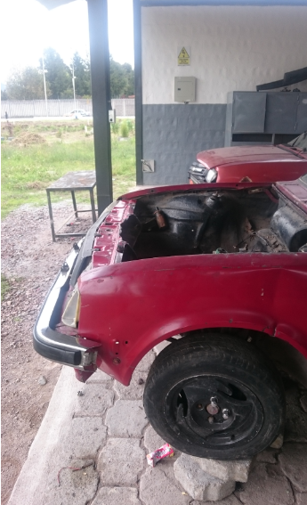
DESARROLLO DE LA GESTIÓN TÉCNICA
Factores de Riesgo Mecánico
Medidas de Control y Prevención

Slide 38
DESARROLLO DE LA GESTIÓN TÉCNICA
Factores de Riesgo Psicosocial
Medidas de Control y Prevención

Slide 39
DESARROLLO DE LA GESTIÓN TÉCNICA
Factores de Riesgo Químico
CONTINÚA

Slide 40
DESARROLLO DE LA GESTIÓN TÉCNICA
Factores de Riesgo Químico
Medidas de Control y Prevención

Slide 41
DESARROLLO DE LA GESTIÓN DE TALENTO HUMANO
Capacitación Inductiva de la Temática de SSO
Objetivo
Estrategias
Establecer
A cargo de
Sitio
Temáticas
CONTINÚA

Slide 42
DESARROLLO DE LA GESTIÓN DE TALENTO HUMANO
Estructura de la Capacitación

Slide 43
GRACIAS POR SU
AMABLE ATENCIÓN

